Slide 1








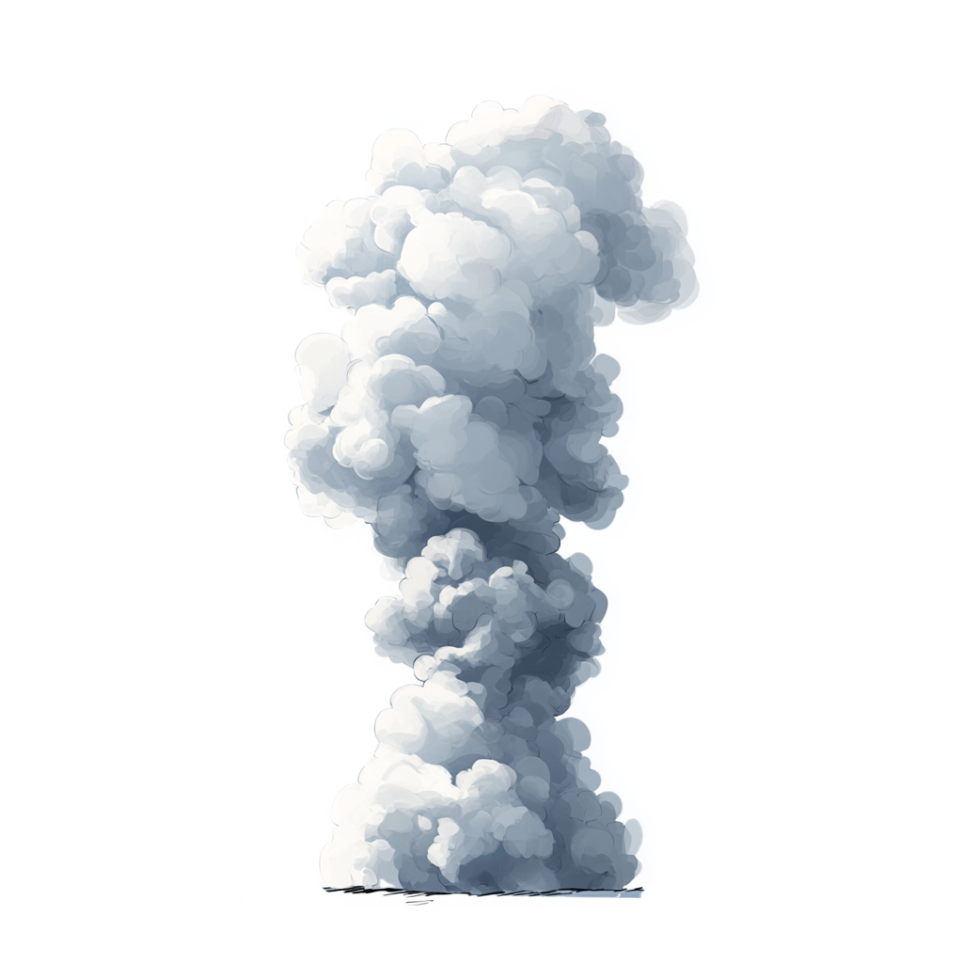

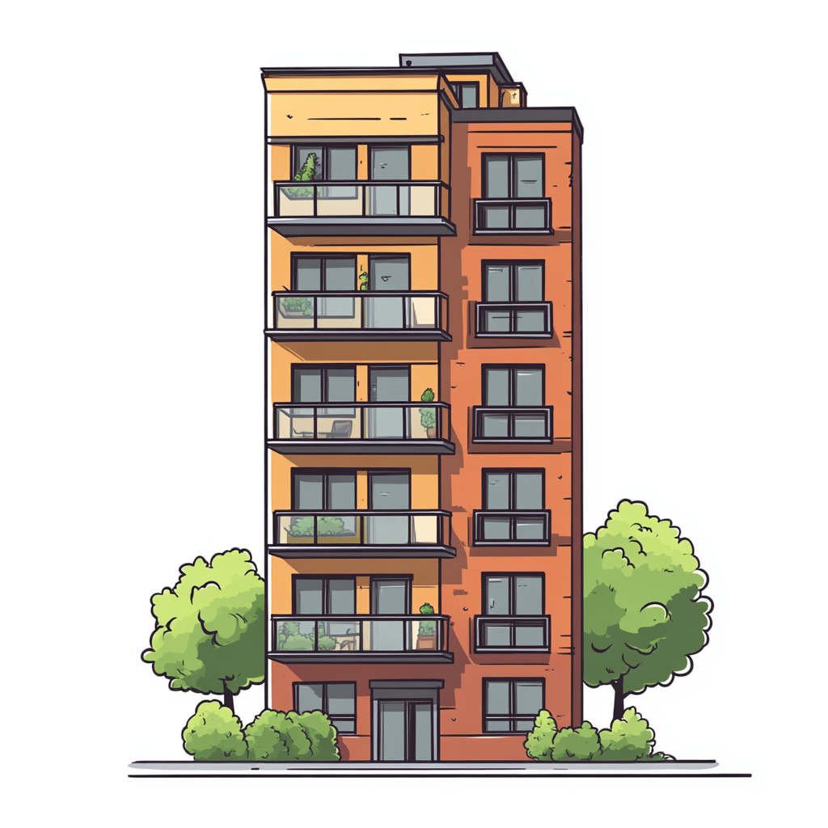


ДЫМ
ДОМ
МЁД
МАК
МОСТ

